Slide 1
МБДОУ № 58 «СОЛНЫШКО» Г.БЕЛОВО
Подарок для мамы
Загарских Юлианна
Куратор : ЛОГУНОВА ЕЛЕНА АЛЕКСЕЕВНА

Slide 2
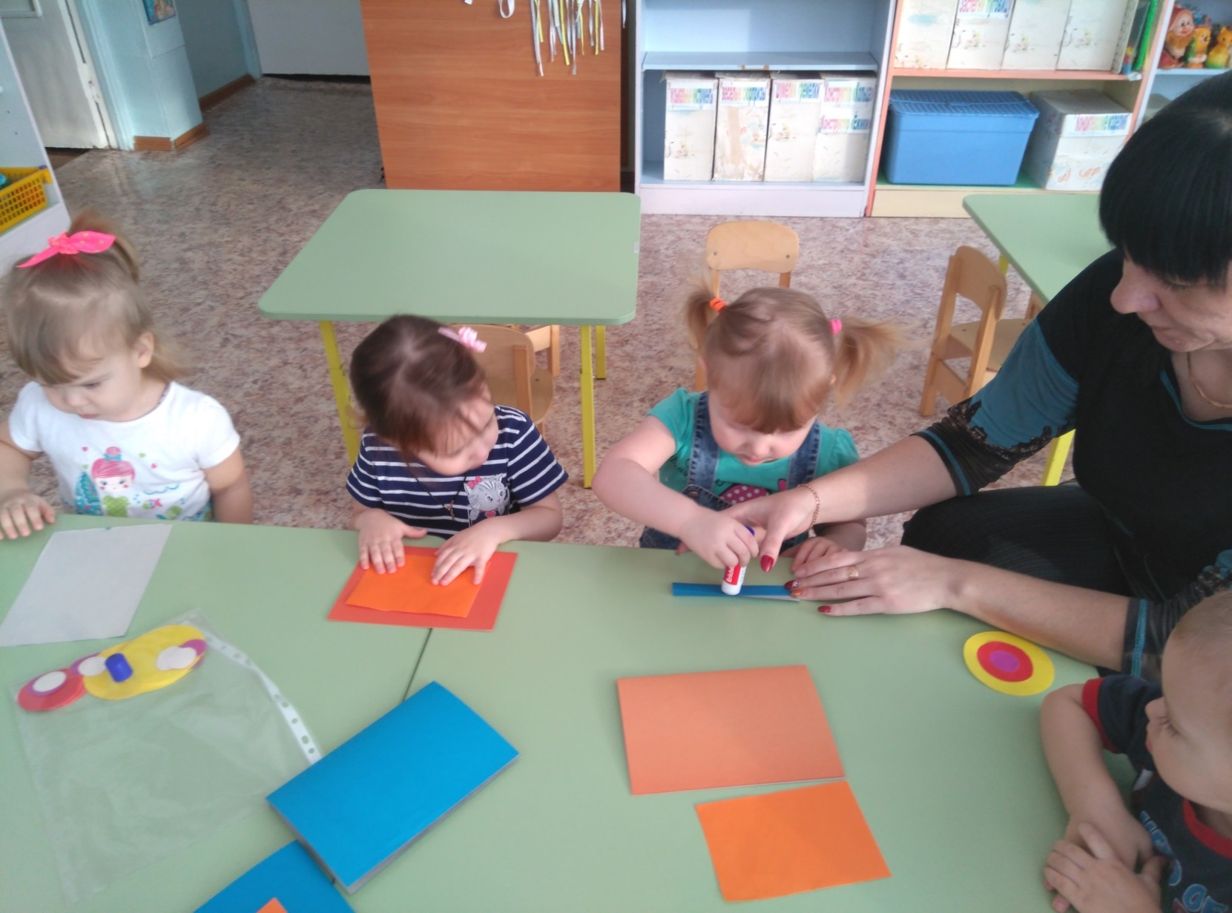

Slide 3
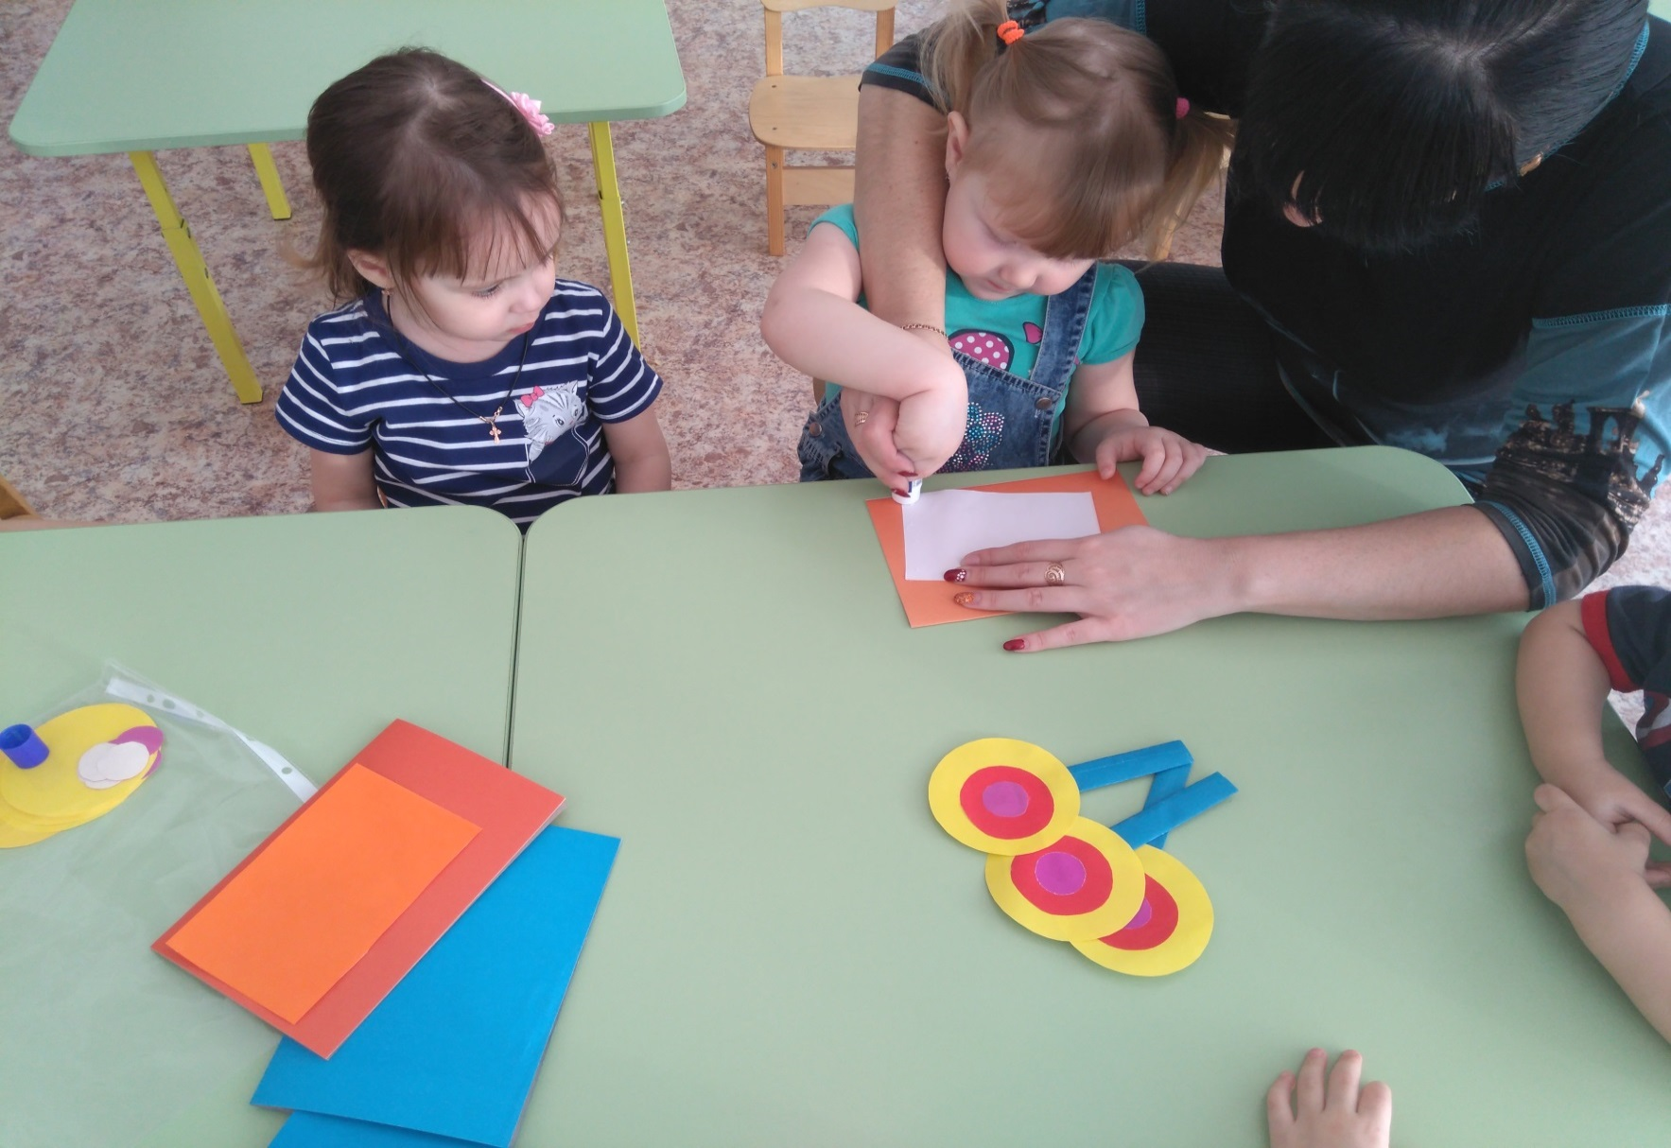

Slide 4
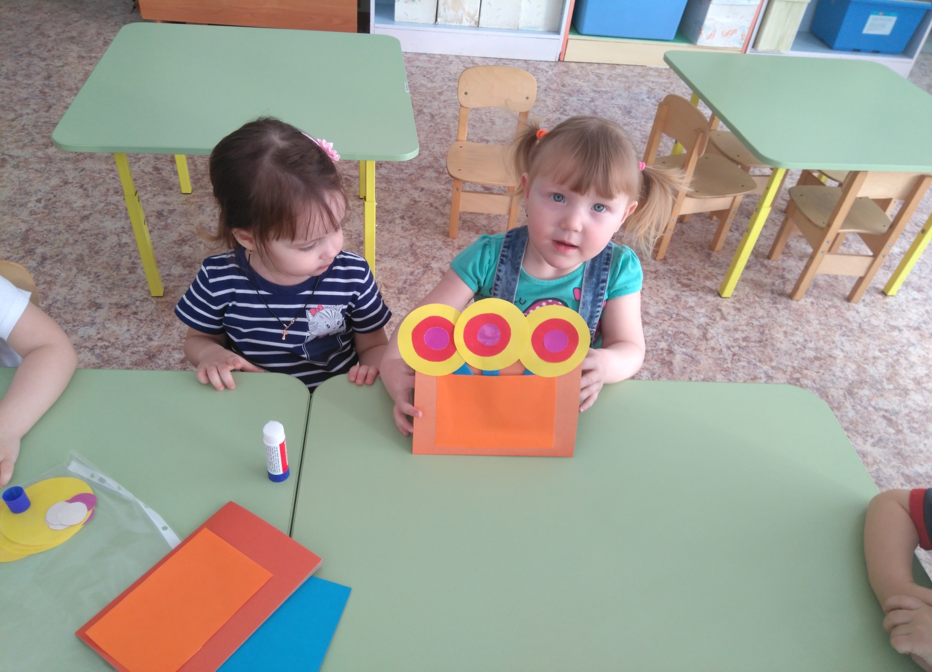

Slide 5
СПАСИБО ЗА ВНИМАНИЕ!

